Slide 1

סרט: 'חדר החדשות' 2.16 דק
https://www.youtube.com/watch?v=soO6cV2pRPA

Slide 2


השם סיס על שם הקול. לחצו לשמיעת הקול

Slide 3


Slide 4



Slide 5


Slide 6


Slide 7
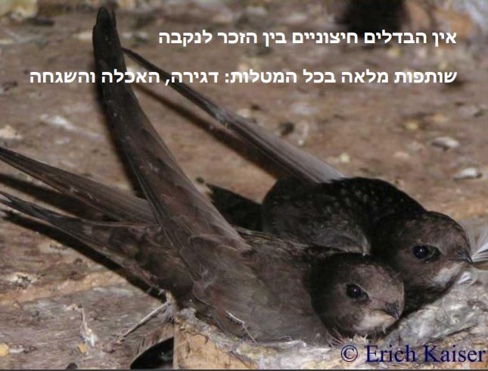

Slide 8


Slide 9
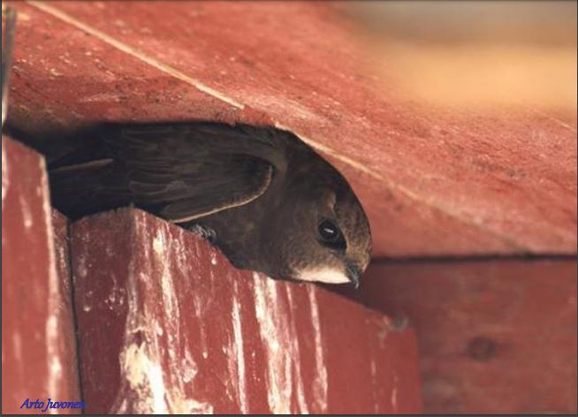
מקננים בחורים ובסדקים במבנים, למשל מתחת לגגות, בחומות ועוד

Slide 10
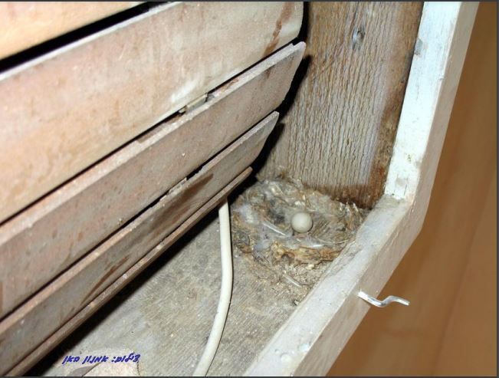
קן של סיס בארגז של תריס גלילה

Slide 11
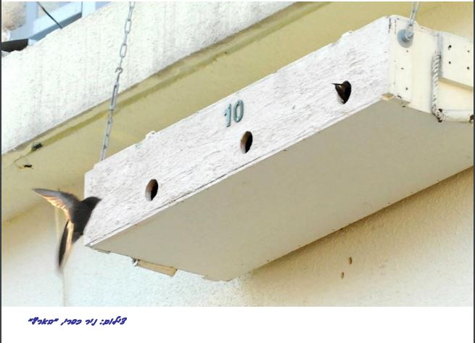
בבתים החדשים שבונים היום אין חורים וסדקים.
כדי שיהיה לסיסים מקום לקנן מתקינים להם תיבות קינון

Slide 12
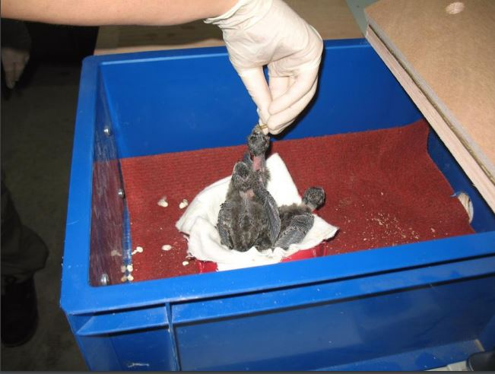
כשנופלים גוזלים מהקן ניתן לאסוף אותם ולקחת אתם לבית החולים לחיות הבר שם יאכילו אותם וטפלו בהם עד שיגדלו

Slide 13
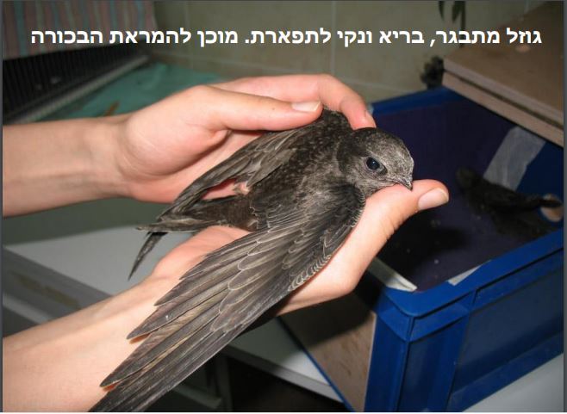
הגוזל טופל בבית החולים לחיות הבר וגדל

Slide 14
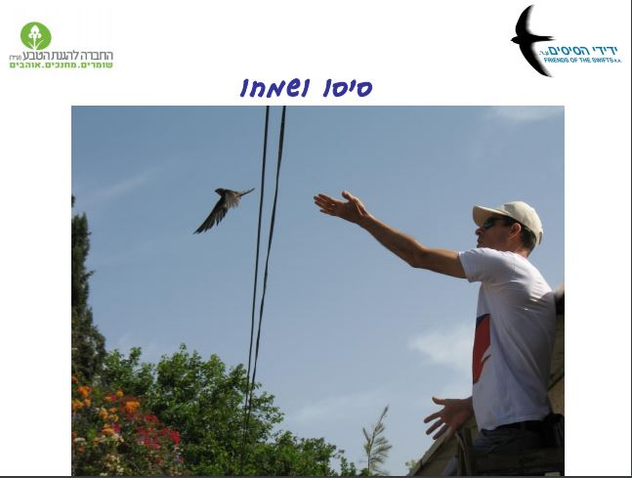
הגוזל פורח לאוויר לפגוש את חבריו הסיסים

Slide 15
